Slide 1
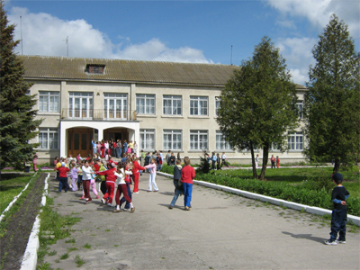
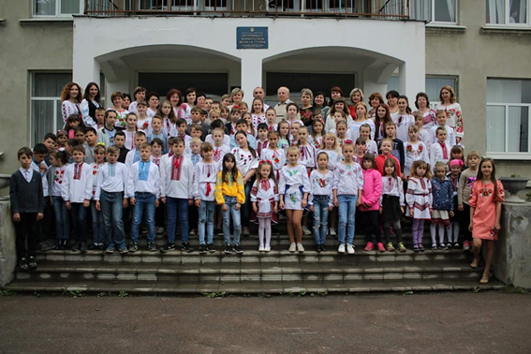
Перспективний план розвитку ОНЗ Білокриницька ЗОШ І-ІІІ ст. 2019-2024рр.

Slide 2
СТРУКТУРА ЗАКЛАДУ станом на 05.09.2019р.
Дитяча вікова |  |  | Кадрова
291 учень/ 17 класів |  |  | Педагогічні працівники 37 | Непедагогічні працівники 21
І ступінь | ІІ ступінь | ІІІ ступінь | учитель-методист - 1 | допоміжний персонал - 4
123 | 150 | 18 | старший учитель - 8 | технічний персонал -17
7 класів | 8 класів | 2 класи | учитель вищої категорії - 17
 |  |  | учитель І категорії - 8
 |  |  | учитель ІІ категорії - 6
 |  |  | спеціаліст - 6

Slide 3
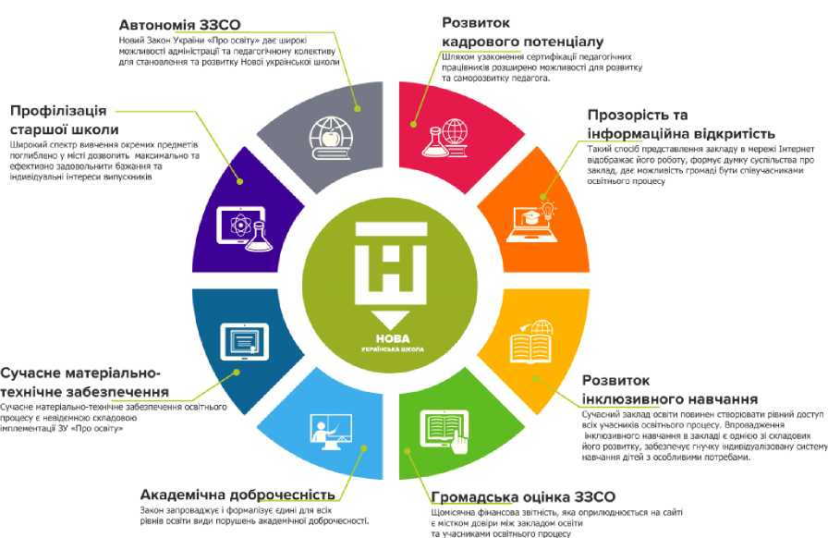
Концепція розвитку закладу

Slide 4
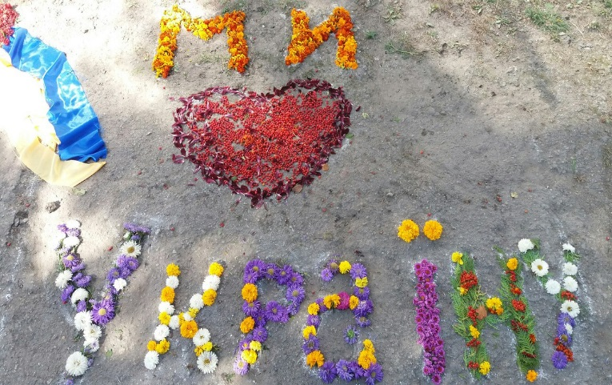
Основні стратегічні завдання розвитку закладу на 2019-2024рр.:
Формування багатомірного освітнього простору для здобувачів освіти, орієнтованого на автономію, академічну свободу для всебічного розвитку особистості як найвищої цінності суспільства, її талантів, інтелектуальних, творчих і фізичних здібностей
Формування цінностей і необхідних для самореалізації здобувачів освіти компетентностей.
Гуманістична направленість педагогічного процесу, повага до особистості учасників освітнього процесу.
Виховання відповідальних громадян, які здатні до свідомого суспільного вибору та спрямування своєї діяльності на користь іншим людям, громадськості, суспільства.
Збереження та зміцнення морального та фізичного здоров’я учасників освітнього процесу.

Slide 5
ПРОЄКТ
«Професійна майстерність педагогів»
Учитель живе доти, доки вчиться, щойно він перестає вчитися, в ньому вмирає вчитель
К. Ушинський
Мета:
розвивати професійну рефлексію в процесі освітньої діяльності;
створити умови для методичного забезпечення психологічної підтримки освітнього процесу
Шляхи реалізації:
Створити :
інформаційний банк теорії, практики та методики;
електронні презентаційні портфоліо педагогів-наставників;
інформаційний банк інноваційних педагогічних технологій ;
Продовжити діяльність:
школи педагогічної майстерності; школи молодого педагога
Проводити:
навчальні семінари, круглі столи, майстер- класи, тижні педагогічної майстерності, методичні декади, презентації творчих напрацювань, педради- дискусії, моніторинги :
Забезпечити:
умови для розвитку професійних компетентностей педагога.
Очікувані результати:
підвищення педагогічної компетентності, яка складається з удосконалення знань та узагальнення педагогічного досвіду шляхом цілеспрямованої самоосвітньої роботи;
ріст педагогічної майстерності вчителів;
підвищення методичної культури.

Slide 6
ПРОЄКТ «Обдарована дитина»
Мета: визначити чітку систему організаційно-педагогічних та науково-практичних заходів пошуку, навчання й виховання обдарованих дітей педагогічним колективом закладу.
Завдання : створення умов для всебічного розвитку та розкриття інтелектуального потенціалу обдарованих дітей; сприяння самореалізації ерудованого учня в освітньому процесі.
Шляхи реалізації:
Запровадити:
систему соціальної підтримки (побудова партнерських взаємин «учитель-учень»;
систематичне оновлення банку даних обдарованих дітей;
моральне та матеріальне заохочення обдарованих учнів;
участь учнів школи у Всеукраїнських учнівських олімпіадах із базових дисциплін, конкурсі-захисті науково - дослідницьких робіт учнів-членів МАН України;
введення спецкурсів, факультативів; організацію роботи гуртків.
Очікувані результати:
навчання дітей жити у швидкозмінному світі, спонукати їх самих виступати в ролі «носіїв змін;
забезпечення соціально-правових гарантій обдарованій молоді, створення системи ї морального і матеріального заохочення до науково-дослідницької та навчально-творчої діяльності;
орієнтування дитини на успіх у житті;
розвинена інтелектуальна культура особистості з високим рівнем самореалізації
У кожній дитині сонце.
Тільки дайте йому світити.
Сократ

Slide 7
ПРОЄКТ «Освіта для «особливих» дітей»
Мета:
створити у школі середовище, в якому:
цінність дитини не залежить від її здібностей і досягнень;
кожна дитина має право на спілкування і на те, щоб бути почутою;
адаптація освітньої системи до потреб дитини, а не навпаки;
всі учасники освітнього процесу отримують дружню підтримку ровесників;
спроможність до навчання кожної дитини та, відповідно, необхідність створення суспільством належних для цього умов;
залучення батьків до навчального процесу дітей як рівноправних партнерів та перших вчителів своїх дітей;
складність завдань відповідає можливостям дитини
Шляхи реалізації:
Проводити
роботу із забезпечення наступності та перспективності освітнього процесу;
просвітницьку діяльність щодо формування психологічної готовності в учасників освітнього процесу до взаємодії в інклюзивному середовищі;
консультаційну роботу батьків для обстеження дітей з особливими освітніми потребами в інклюзивно-ресурсному центрі та визначення форми їх навчання.
Очікувані результати:
Створення середовища в школі, яке забезпечить визнання того, що:
усі діти можуть навчатися.
це вдосконалення освітньої структури, систем і методик для забезпечення потреб всіх дітей.
це частина великої стратегії по створенню інклюзивного суспільства.
це динамічний процес, який знаходиться в постійному розвитку.
… Особлива дитина – перш за все дитина, а потім вже - особлива

Slide 8
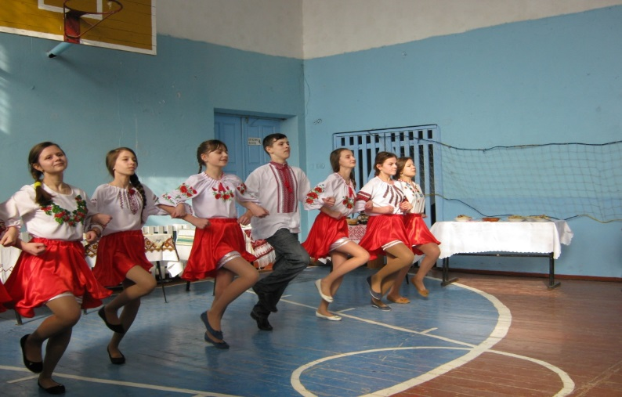
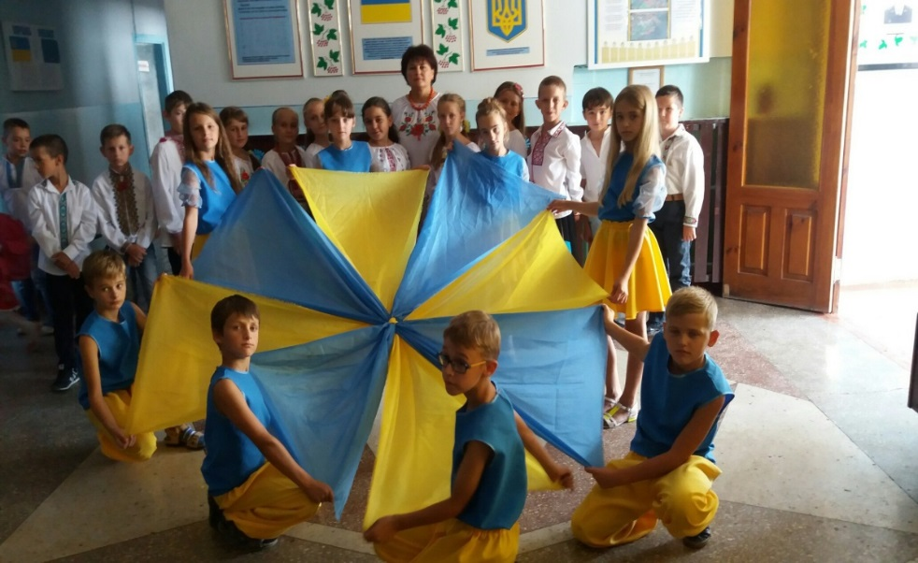
ПРОЄКТ «Платформа успіху»
Мета: об’єднання зусиль психологічної служби з педагогічним колективом з метою створення соціально благополучного освітнього середовища для формування здобувача освіти як духовного, емоційного, творчого і фізично повноцінного громадянина.
Шляхи реалізації:
Проводити:
розвивальні заняття, тренінги, майстер-класи, арт-терапевтичні заняття, творчі майстерні, родинні проекти;
соціально- психологічні тренінги, творчі дебюти;
мистецькі марафони, рольові ігри, форум-театри.
Забезпечити:
умови для реалізації творчого потенціалу кожного учасника освітнього процесу;
умови для соціально благополучного освітнього процесу.
Очікувані результати:
удосконалення системи виховного процесу школи;
створення умов для забезпечення творчого, інтелектуального, духовного розвитку дітей, організації змістовного дозвілля;
підвищення рівня результативності показників на обласних, всеукраїнських змаганнях, конкурсах, фестивалях тощо;
забезпечення творчої самореалізації учнівської молоді в процесі проектної, науково-дослідницької та пошукової діяльності;
зниження рівня проявів аморальності.

Slide 9
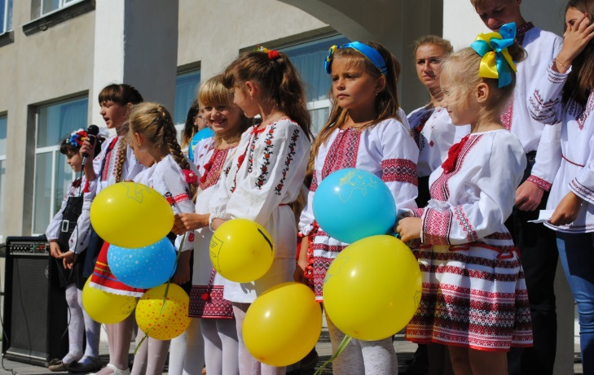
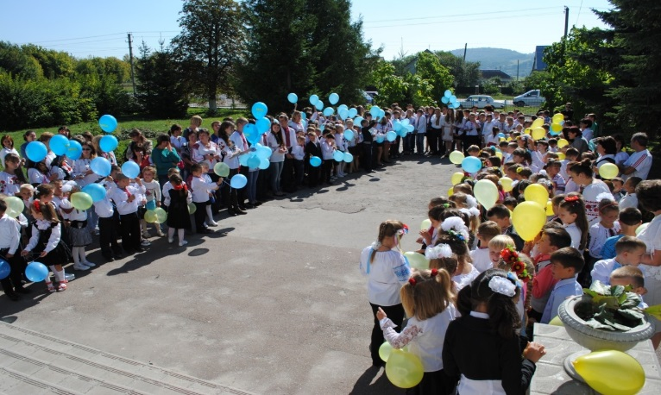
ПРОЄКТ «Сучасне освітнє середовище»
Основна мета діяльності закладу освіти – це безперервний процес підвищення ефективності освітнього процесу з одночасним урахуванням потреб суспільства, а також потреб особистості здобувача освіти.
Це передбачає:
-застосування новітніх досягнень педагогіки та психології;
-використання інноваційних технологій навчання;
- комп’ютеризація освітнього процесу;
-планування і дизайн освітнього простору школи;
- зміцнення матеріально-технічної бази школи.
Очікувані результати:
забезпечення відповідно до сучасних санітарно-гігієнічних та інженерно-технічних вимог безпечних та комфортних умов навчання та життєдіяльності;
оновлення матеріально-технічної бази навчального закладу;
створення сприятливих умов для організації освітнього процесу;
удосконалення якості системи освіти через забезпечення кабінетів необхідним обладнанням
Ми не можемо поміняти напрям вітру...,
але завжди можемо підняти вітрила!

Slide 10
Можливі ризики, пов’язані з проєктами:
недостатність виділених та залучених коштів для реалізації основних напрямків стратегії розвитку;
зниження мотивації педагогів, здобувачів освіти щодо заходів з реалізації основних напрямків стратегії розвитку;
втрата актуальності окремих пріоритетних напрямків;
недостатнє розуміння батьківської громадськості стратегічних завдань розвитку школи.
Шляхи розв'язання:
внесення змін та доповнень до стратегії розвитку;
розробка та реалізація цільових програм, проєктів;
додаткове залучення позабюджетних джерел фінансування;
підвищення ступеня відкритості, висвітлення діяльності педагогічного колективу в ЗМІ, на сайті школи, у звіті директора перед громадськістю.

